Slide 1
http://book-tr.zzz.com.ua
ИЗУЧАЙТЕ ИНОСТРАННЫЕ ЯЗЫКИ ЧИТАЯ КНИГИ
Марченко Анатолий
book-tr.zzz.com.ua

Slide 2

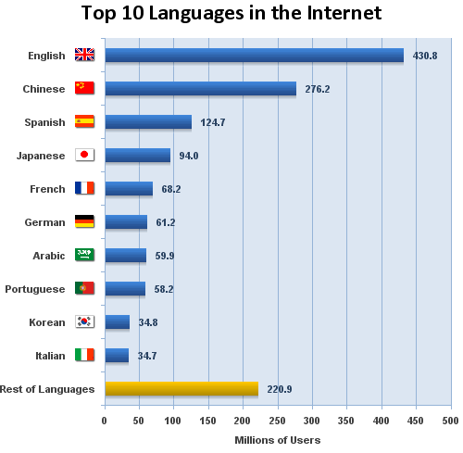
Топ 10 языков, используемых в интернете.
Как видим, в список не попал ни один язык СНГ.
Это основная потенциальная аудитория нашего сайта.
book-tr.zzz.com.ua

Slide 3


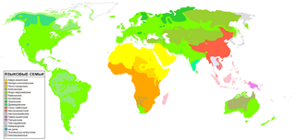
Зачем учить иностранные языки?
430 миллионов людей английский язык является родным.
700 миллионов человек изучали и знают английский язык.
80% всех компьютерных данных в мире использует английский язык.
75% корреспонденции в мире ведется на английском языке.
50% научных и технических публикаций выходят на английском языке.
38% европейцев свободно владеют английским
В Украине 18% знают английский язык выше среднего, 50% планирует изучать, 97% хотят чтобы язык изучали их дети.
Одна из целей языковой политики ЕС заключается в том, чтобы каждый европейский гражданин владел двумя иностранными языками в дополнение к их родному языку.
book-tr.zzz.com.ua

Slide 4
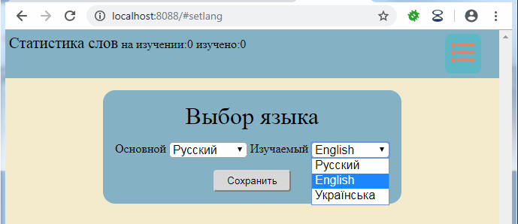
Задача:
Была поставлена задача разработать прототип сайта, который предоставляет SPA-сервис для изучения иностранных языков, в основе которого лежит чтение книг. Главной функцией сервиса является раздел заучивания слов.
book-tr.zzz.com.ua

Slide 5
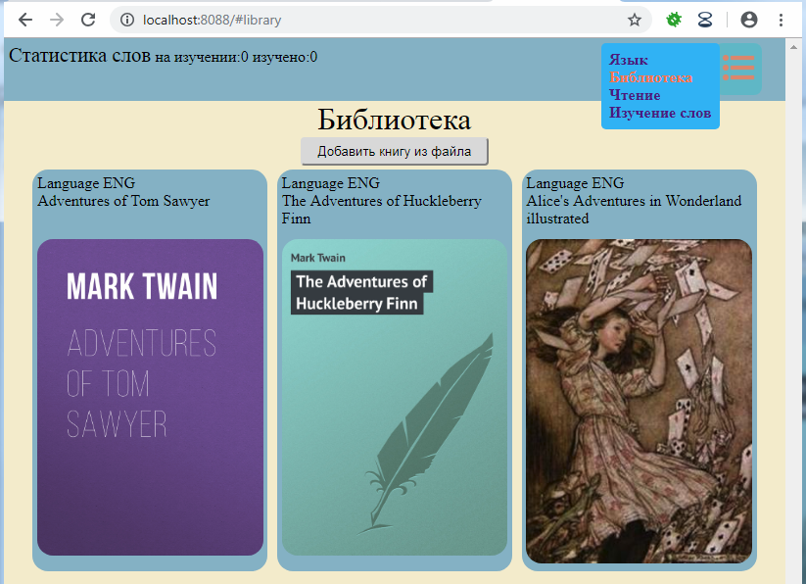
Решение:
Сайт предоставляет возможность пользователю выбрать язык сайта, русский, английский или украинский, а также изучаемый язык. При выборе языка выполняется локализация сайта без перезагрузки страницы. Есть разделы «Библиотека», «Чтение» и «Изучение слов».
book-tr.zzz.com.ua

Slide 6
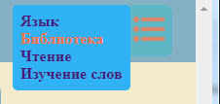
Чтение книг не должно утомлять пользователя, а иннтерфейс не должен быть запутанным.
Поэтому в качестве основного фона был выбран всем знакомый цвет старой пожелтевшей бумаги. Для фона неактивны диалоговых окон спокойный цвет в темно-синих тонах, активные виджеты выделены светло-синим, а активные ссылки кораловые.
Навигация в любой раздел осуществляется двумя кликами через навигационное меню. Впрочем, для первых трех пунктов реализован автоматический переход при нажатии на соответствующие элементы в разделах.
book-tr.zzz.com.ua

Slide 7
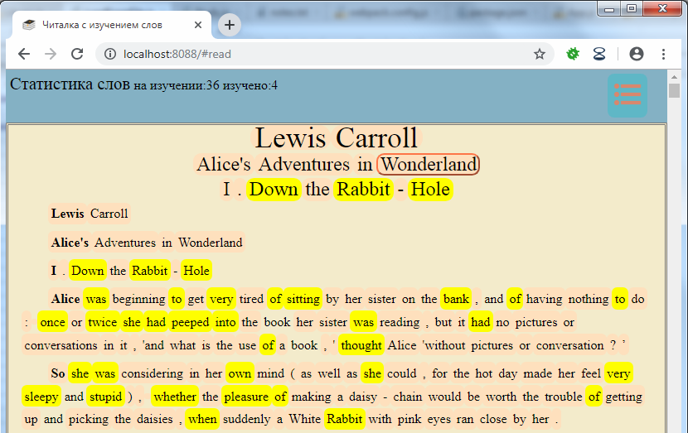
Основным разделом, где пользователь будет находиться, является раздел «Чтение». Тут пользователь читает книгу и формирует базу словарного запаса. Изученные слова не имеют фона, добавленные в список изучения помечены желтым, а неизвестные светло кирпичного цвета. При наведении курсора на слово, оно обводится коралловой рамкой с курсором приглашая нажать.
book-tr.zzz.com.ua

Slide 8
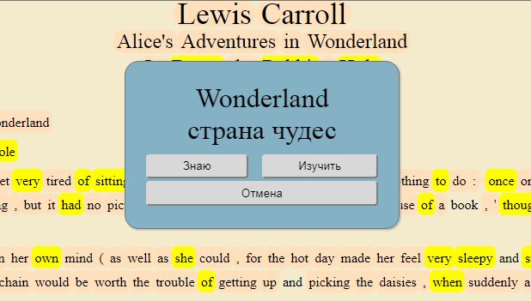
Нажатие на слово вызовет диалог, позволяющий добавить слово в изученные (клик по «Знаю») либо в список «на изучение» (клик по «Изучить») . После этого все слова в тексте будут помечены соответствующим цветом и добавлены в БД. При открытии новой книги ранее выбранные слова учитываются – чем меньше помеченных слов, тем больше словарный запас пользователя.
book-tr.zzz.com.ua

Slide 9
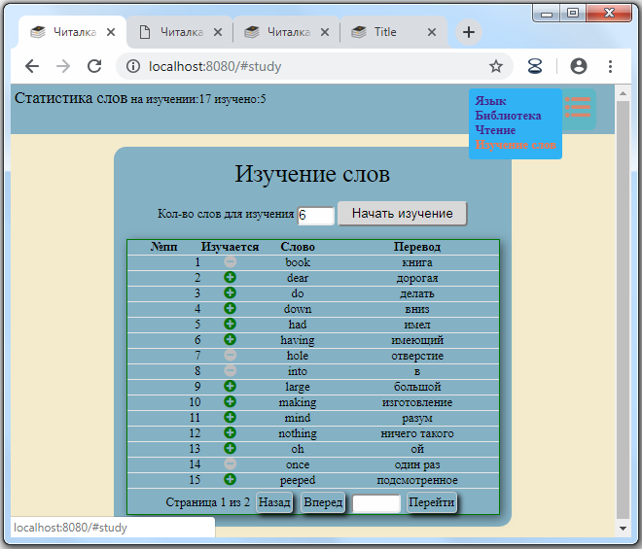
Следующим действием пользователя является изучение слов.
Для этого следует кликнуть по иконке навигационного меню и выбрать пункт «Изучение слов». Больщую часть занимает таблица, в которой отображена словарная база пользователя.
book-tr.zzz.com.ua

Slide 10
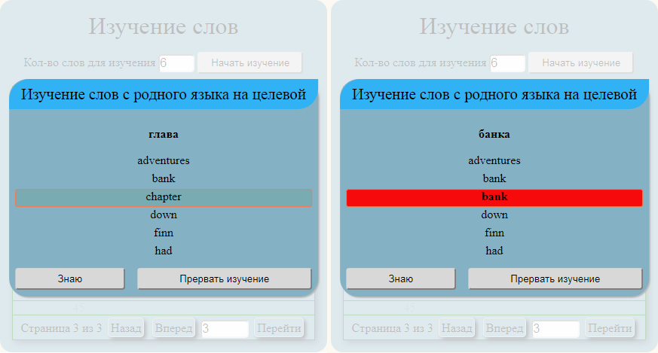
Клик по кнопке «Начать изучение» инициирует процесс изучения слов. Сначала следует пройти «Изучение слов с родного языка на целевой», затем «Изучение слов с целевого языка на родной» . После успешного прохождения слова будут записаны в БД, обновлены в разделах «Чтение», «Статистика» и в таблице.
book-tr.zzz.com.ua

Slide 11
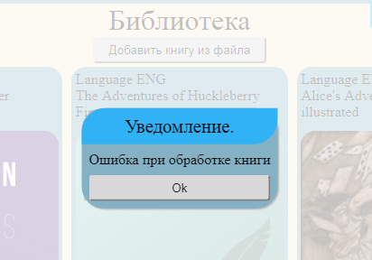
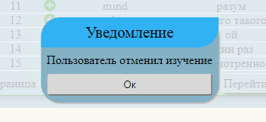
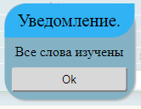
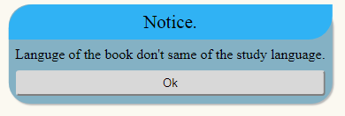
В процессе взаимодействия пользователя с программой будут выводиться диалоговые окна. В них отображается информация о произошедшем событии.
book-tr.zzz.com.ua

Slide 12
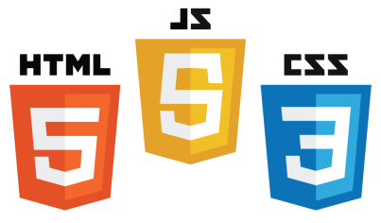


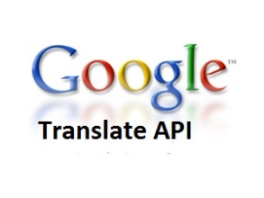


Выбор технологии для реализации проекта
Для сайта:
язык разметки гипертекста HTML (HTML5)
каскадные таблицы стилей (CSS3)
JavaScript в синтаксисе ES6
IndexedDB – локальная БД в браузере с персистентным хранением данных
Ajax - технология обращения к серверу без перезагрузки страницы
Google Translate API
Webpack4
Babel7
Минимизация, карты исходных кодов
book-tr.zzz.com.ua

Slide 13
Итоги прототипирования:
Достоинства
Успешно создан работающий прототип.
Сайт абсолютно не требователен к ресурсам. Подойдет любой статический хостинг с 20мб дискового пространства.
Вся динамическая нагрузка перекладывается на браузер пользователя. Дешевый хостинг способен обрабатывать множество пользователей.
Вероятный нелицензионный контент хранится у пользователя и владелец ресурса не несет за него ответственность.
Webpack – отличный инструмент для сборки и его нужно использовать в продуктовой версии.
Недостатки
IndexedDB v.2 реализован не во всех браузерах. Совсем не работает IE, Edge, Opera Mini, Blackberry Browser, UC Browser for Android. Не работает в ранних версиях других браузеров (до 2017г). В сумме это 11..14% пользователей Интернет.
IndexedDB в Google Chrome при нехватке места на диске никак не сообщает об этом событии. Следует рассмотреть возможность хранения книг на сервере, а статистики в IndexedDB. Либо полностью отказаться от IndexedDB. Это приведет к росту нагрузки на сервер, высокая вероятность попадания нелицензионного контента на сервер.
Прототипу не хватает реактивности и компонентной базы. Следует рассмотреть использование современных фрейворков или библиотек.
book-tr.zzz.com.ua

Slide 14
Спасибо за внимание!

